Slide 1

1 Maantiede tieteenalana
Maantiede tutkii ympäristöä ja ympäristökysymyksiä: luonnon ja ihmisen
toimintaa
vuorovaikutusta
toiminnan muutoksia.
Maantieteessä keskeistä:
alueellisuus
ajankohtaisuus
monitieteisyys
kestävän kehityksen näkökulmat
Maantieteen jaottelu
a) luonnonmaantiede – ihmismaantiede
b) yleismaantiede – aluemaantiede

Slide 2
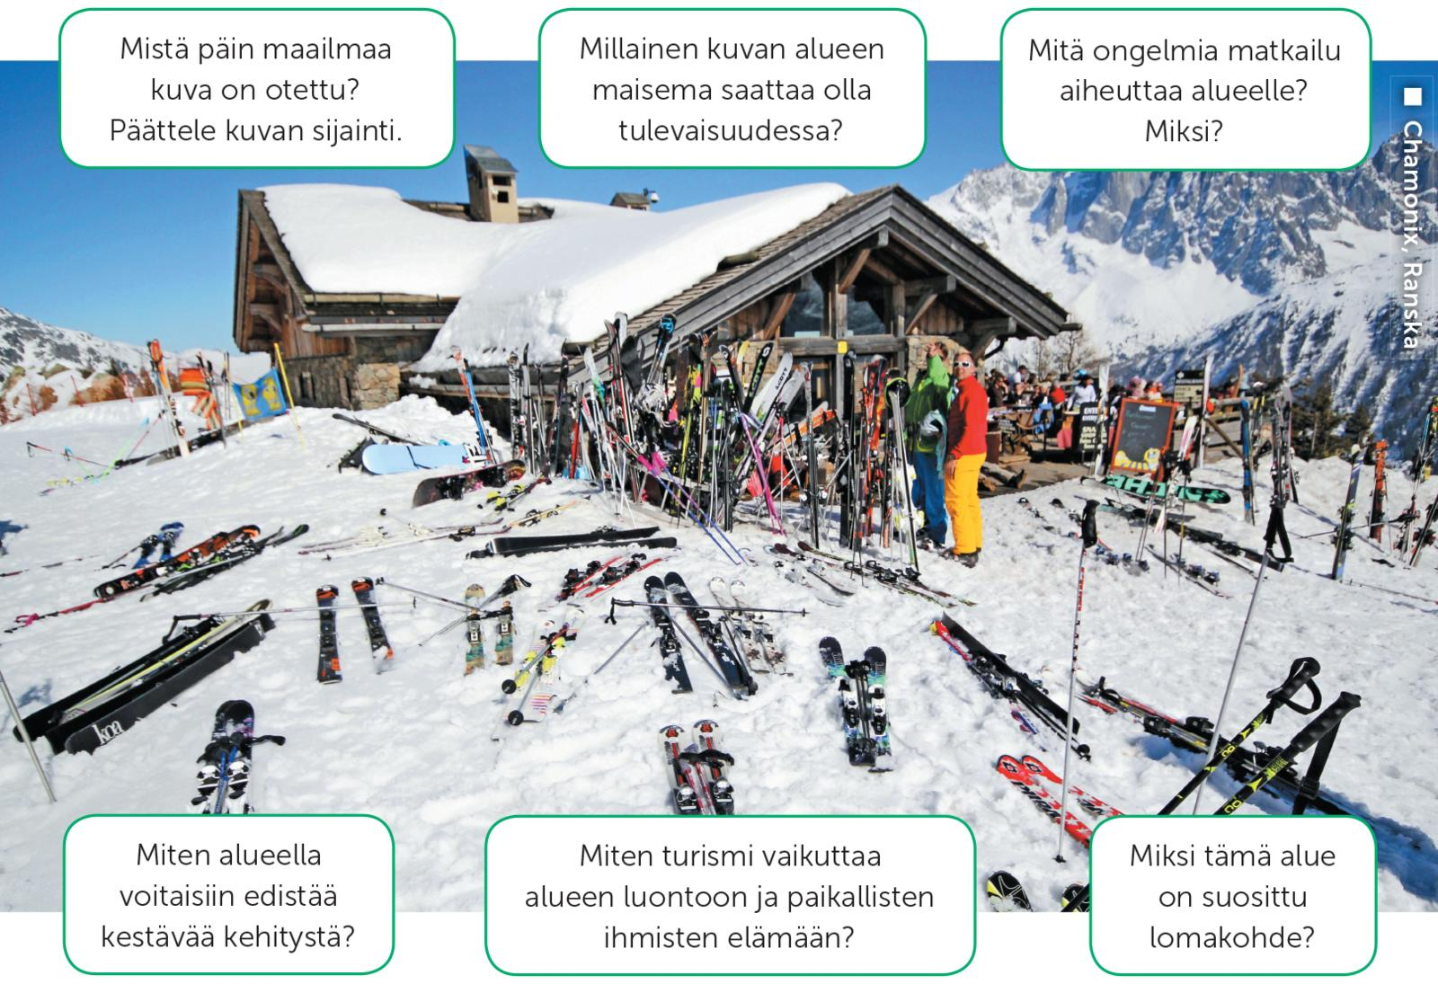
Maantieteellisiä kysymyksiä

Slide 3
Luonnonmaantiede
• klimatologia
tutkii alueiden ja paikkojen ilmastoa
• biogeograﬁa
tutkii eliöiden alueellista jakautumista
• geomorfologia
tutkii maanpinnan muotoja
• hydrogeograﬁa
tutkii vesiä maantieteellisistä näkökulmista

Slide 4
Ihmismaantiede
talousmaantiede
terveysmaantiede
kehitysmaantiede
kulttuurinen maantiede
matkailumaantiede
poliittinen maantiede
historiallinen maantiede
väestömaantiede
asutusmaantiede
kaupunkimaantiede
maaseutumaantiede

Slide 5
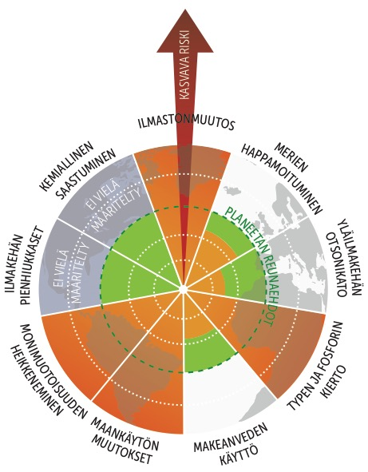
Maapallon ympäristön kriittiset reunaehdot

Slide 6
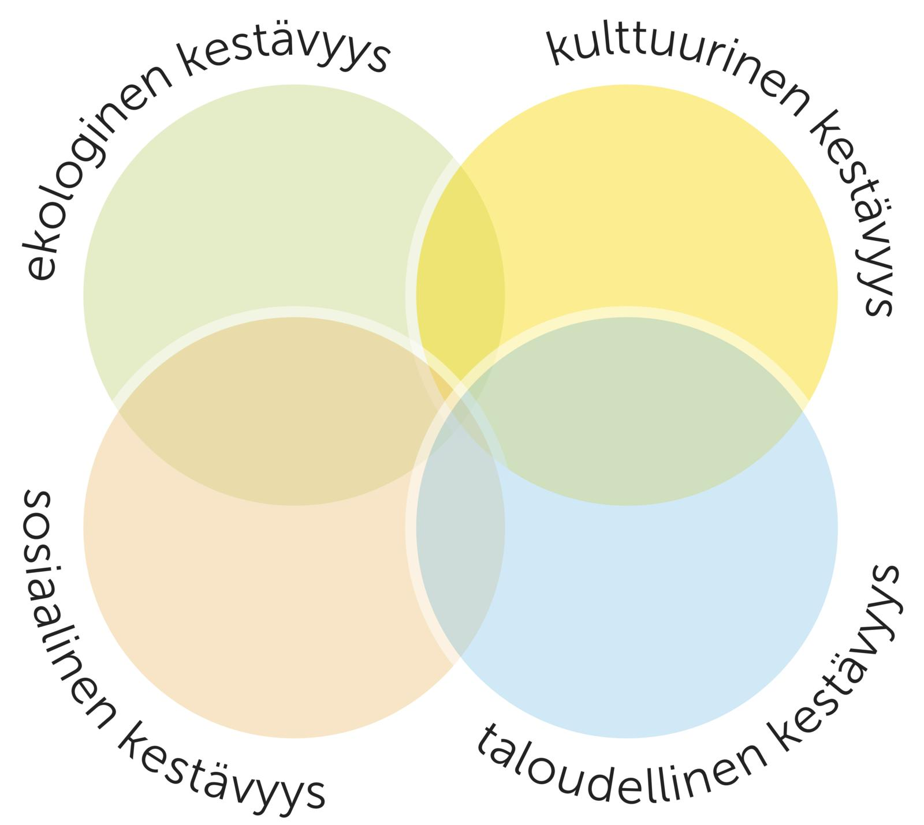
Kestävän kehityksen osa-alueet

